Slide 1
基于分层矩阵熵的大型视觉语言模型 Token 剪枝
林莉淇、李帅飞、吴海垚 、张云起
2025/7/4

Slide 2
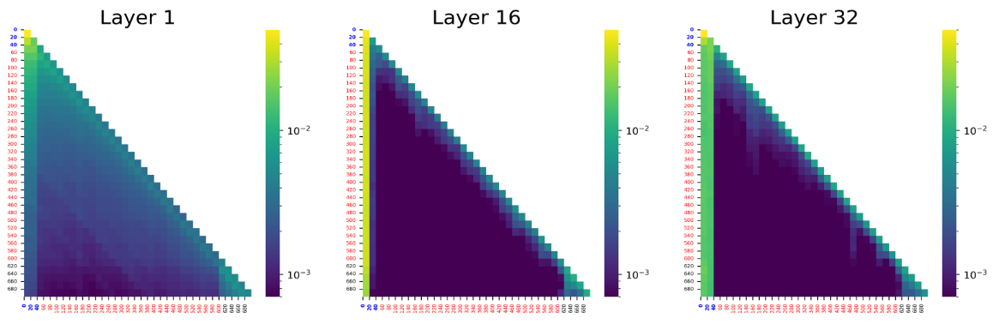
Background
Token 冗余 --- O(N²) --- 计算和内存消耗
传统研究方法
非参数估计方法：数据分箱、核密度估计 --- “维度灾难”
基于神经网络的变分下界估计方法：互信息神经估计器(MINE) --- 判别器网络训练、下界不紧
基于注意力分数：FastV --- 免训练
Notes:
为了应对这一挑战,学术界提出了多种 Token 剪枝策略,旨在识别并剔除信息冗余 的视觉 Token。其中,以 FastV[1] 为代表的、基于注意力分数的方法是当前的主流。这 类方法通过分析模型内部的注意力权重,保留对最终输出贡献最大的 Token。
实现这种有效的语义对齐以筛选有用token,关键在于最大化不同模态间配对数据(例如,一张图片及其对应的文本描述)的互信息。
统的研究方法主要沿着两条技术路径演进。第一条路径是经典的非参数估计方法,例如基于数据分箱或核密度估计。这些方法在理论上非常直观, 它们试图先估计出数据在高维空间中的概率密度函数,再代入香农公式计算互信息。然 而,这些方法在实践中面临着严峻的“维度灾难”问题。对于深度学习模型产生的数百 乃至数千维的特征向量,准确估计其概率密度所需的样本量呈指数级增长,使得这类方 法在现代 AI 应用中几乎不具备可行性。
为了克服高维数据的挑战,第二条路径——基于神经网络的变分下界估计方法应运而生,其中以 Wang et al.[2] 提出的互信息神经估计器(MINE)最为知名。MINE 通过引入一个辅助的判别器网络,将复杂的 MI 计算问题 巧妙地转化为一个更易于处理的、可微的下界优化问题。但它们也引入了新的复杂性。该框架的性能高度依赖于辅助判别 器的设计与训练,这不仅增加了模型整体的复杂度,还可能引入对抗性训练过程中的不 稳定性。此外,优化一个可能不紧的(non-tight)下界,也无法保证总能精确地导向互 信息的最大化。
据信息论相关知识可知,信息论中拥有能更好评估 Token 内在包含的、不可替代的信息量的方法,因此,本文融合……，探索一种更为根本、更鲁棒、更精确的理论基础。

Slide 3
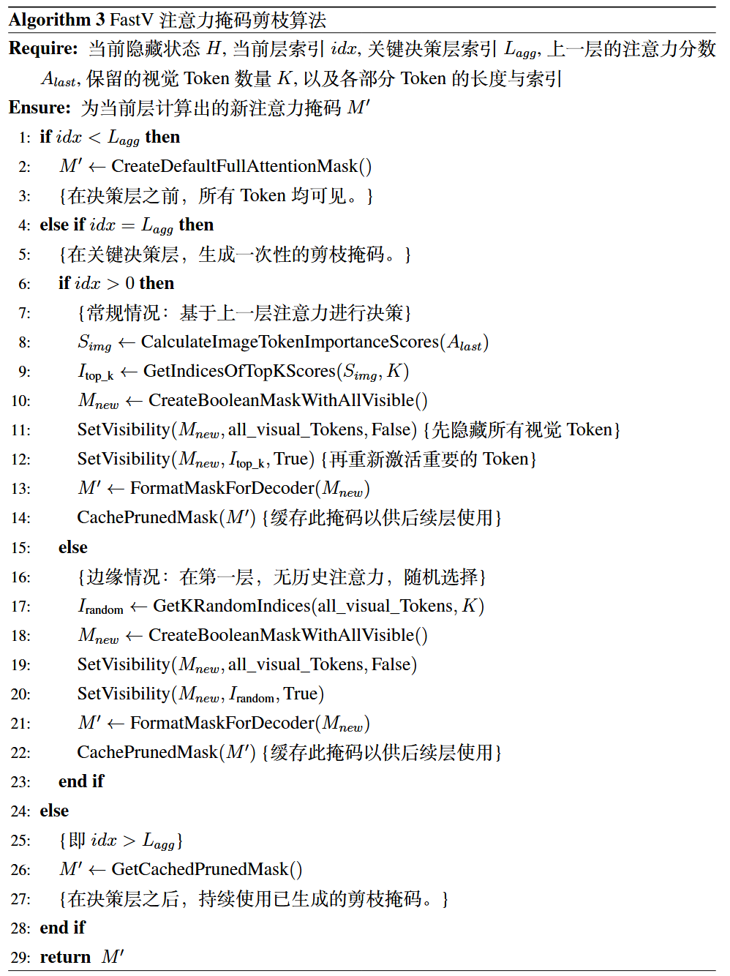
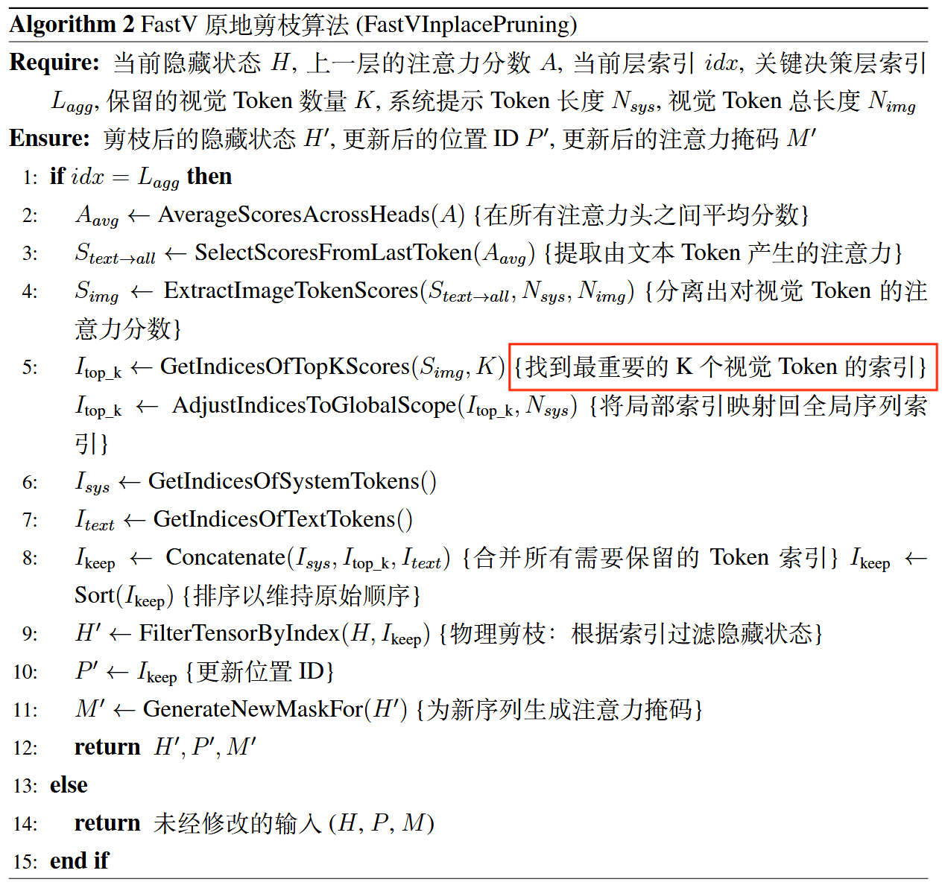
Background：FastV
Notes:
本文旨在突破现有方法的局限,提出一种全新的、基于矩阵熵(Matrix-based Entropy) 的 Token 剪枝框架。我们不再依赖模型内部的注意力分布,而是直接从信息论的角度出 发,将 Token 的重要性定义为其从序列中移除后,整个序列信息总量(即冯·诺依曼熵) 的减少量。

Slide 4




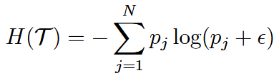

Method
Token 重要性新定义：其从序列中移除后,整个序列信息总量(即冯·诺依曼熵) 的减少量
1. 归一化、构建格拉姆矩阵(Gram matrix)
计算复杂度 = 特征值分解O(N³) + token遍历O(N)
= O(N⁴)
（N 是序列长度）
2. 特征值归一化、伪概率分布
高效分层剪枝(Efficient Hierarchical Pruning)
3. 矩阵熵
4. 第 i 个 Token 的重要性得分 Si :从序列中移除该 Token 导致的整体熵减量
Notes:
直观上,如果一个 Token 包含独特的信息,移除它将导致整体熵大幅下降,其得分 Si 会很高。反之,如果一个 Token 是冗余的,移除它对整体熵影响甚微,其得分则会很低。
最直接的实现方式(我们称之为“朴素方案”)是遍历每一个 Token, 通过“留一法”(Leave-One-Out)计算其重要性得分,然后保留得分最高的 k 个 Token。 然而,该朴素方案的计算复杂度约为 O(N 4),其中 N 是序列长度。这是因为需要进 行 N 次子序列的熵计算,而每次熵计算本身涉及到复杂度为 O(N 3) 的特征值分解。当 处理现代视觉模型(如 ViT)产生的长序列(N 通常为 256 或更多)时,如此高的计算 成本使其在实际应用中是不可行的。 为了解决朴素方案的计算瓶颈,我们设计了一种高效分层剪枝(Efficient Hierarchical Pruning)方案。该策略的核心是将计算成本高昂的矩阵熵评估嵌套在一个“分而治之” 的框架内,使其作用于更高层级的语义单元(簇),而非单个 Token[5]。

Slide 5




Method
“分而治之”框架：作用于更高层级的语义单元(簇),而非单个 Token
1. K-Means 算法、语义簇质心
总体时间复杂度由 K-Means 聚类主导：
O (I*N*M*D)
N = 输入 Token 的总数
M = 聚类的数量
D = Token 向量的维度
I = K-Means 算法的迭代次数
2. 获取由 M 个质心向量构成的“元序列”
3. “留一法”计算簇的重要性得分
4. 剪枝
筛选核心簇
选择代表性 Token
自适应数量调整
Notes:
1. 筛选核心簇:根据得分对 M 个簇进行排序,并选取得分最高的 kc 个“核心簇”。
2. 选择代表性 Token:遍历这 kc 个核心簇,并从每个簇 Cj 内部,选取 tpc 个最具代 表性的 Token(例如,选择离该簇质心最近的 Token)。
3. 自适应数量调整:在此步骤中,我们引入了自适应机制。若某个被选中的核心簇 Cj 的成员数量小于 tpc,算法将不会为了凑数而选择其他 Token,而是稳健地保留 该簇内的所有成员。因此,最终保留的 Token 总数是一个小于等于 kc × tpc 的动态 值。这种设计确保了每一个被保留的 Token 都严格来自于高重要性的语义簇,并 且是其所在簇的优质代表,从而避免了引入次级信息。

Slide 6
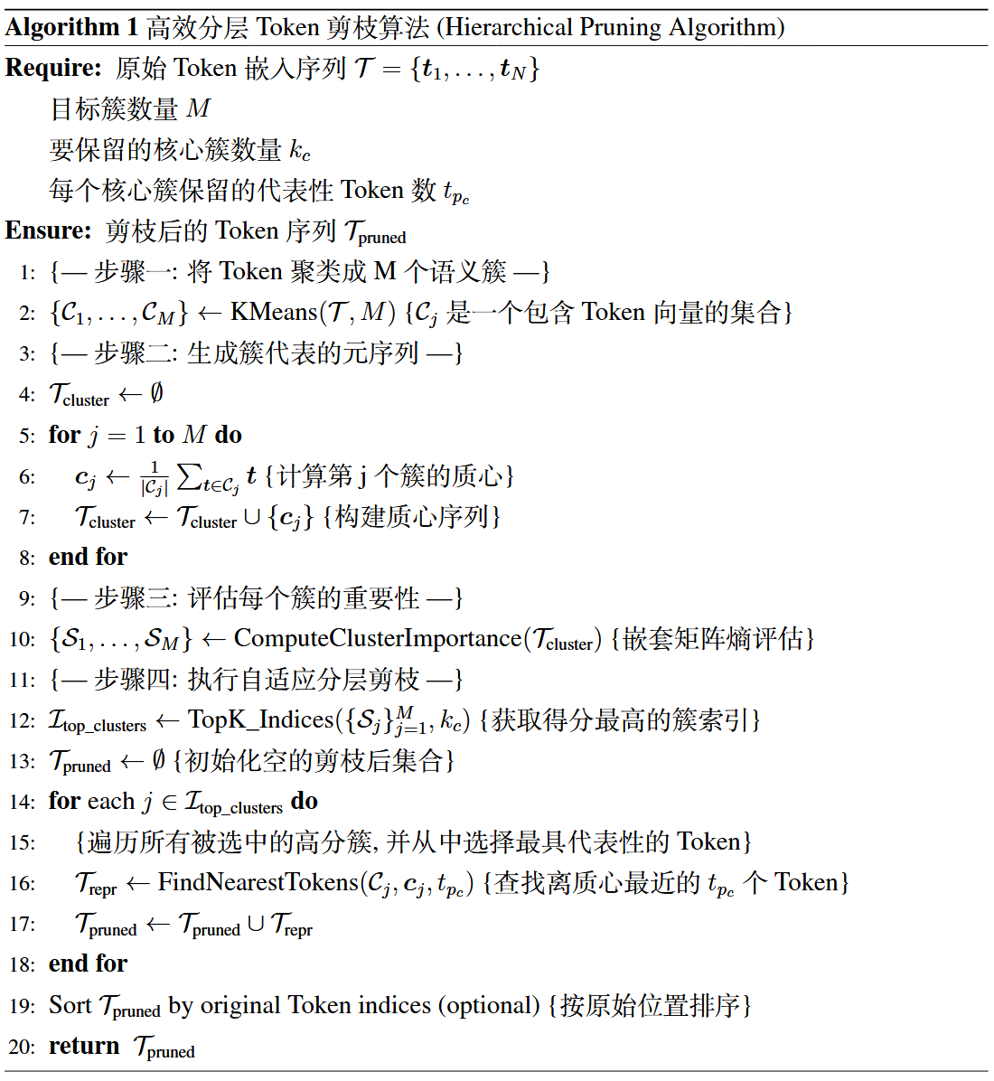
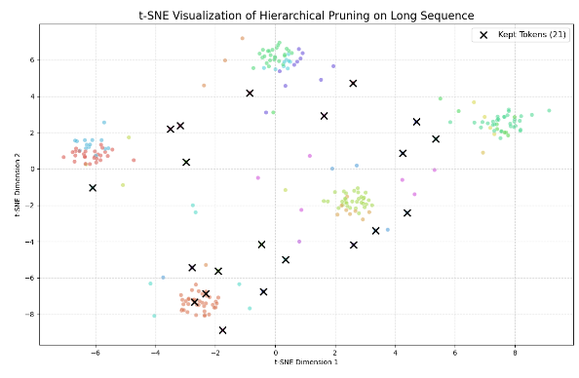
Method
彩色数据点：原始的256个视觉Token
不同颜色：不同的语义簇
黑色的“X”标记：经过剪枝算法筛选后，最终被保留下来的Token
聚类效果显著
剪枝策略的智能性：被保留下来的21个黑色“X”标记，广泛地分布在不同的颜色簇之中
Notes:
1. 筛选核心簇:根据得分对 M 个簇进行排序,并选取得分最高的 kc 个“核心簇”。 2. 选择代表性 Token:遍历这 kc 个核心簇,并从每个簇 Cj 内部,选取 tpc 个最具代 表性的 Token(例如,选择离该簇质心最近的 Token)。 3. 自适应数量调整:在此步骤中,我们引入了自适应机制。若某个被选中的核心簇 Cj 的成员数量小于 tpc,算法将不会为了凑数而选择其他 Token,而是稳健地保留 该簇内的所有成员。因此,最终保留的 Token 总数是一个小于等于 kc × tpc 的动态 值。这种设计确保了每一个被保留的 Token 都严格来自于高重要性的语义簇,并 且是其所在簇的优质代表,从而避免了引入次级信息。
1. **聚类效果显著**：从图中可以看出，相同颜色的数据点都紧密地聚集在一起，形成清晰的团块。这表明K-Means算法成功地识别并划分出了多个具有不同语义内涵的Token簇。
2. **剪枝策略的智能性**：被保留下来的21个黑色“X”标记，并非集中在某一个或两个簇内，而是**广泛地分布在不同的颜色簇之中**。这正是该算法的核心优势所在：
- 它不是简单地保留最“强”的一批Token，因为这些Token可能都属于同一个语义簇（例如，都描述天空的细节），从而导致信息冗余。
- 相反，该算法先评估**哪个“簇”更重要**，然后从这些最重要的簇中，各自挑选出**最具代表性的Token**予以保留 。
- 这样做可以确保最终保留下来的21个Token，虽然数量少，但其语义覆盖面广，分别代表了原始图像中不同方面（例如，天空、建筑、人物、地面等）的核心信息，构成了一组信息密度高且多样化的代表。

Slide 7
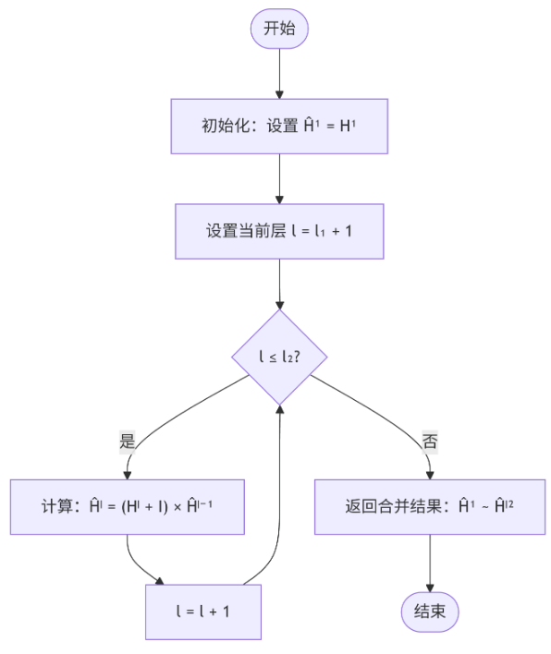
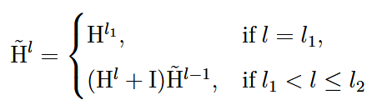
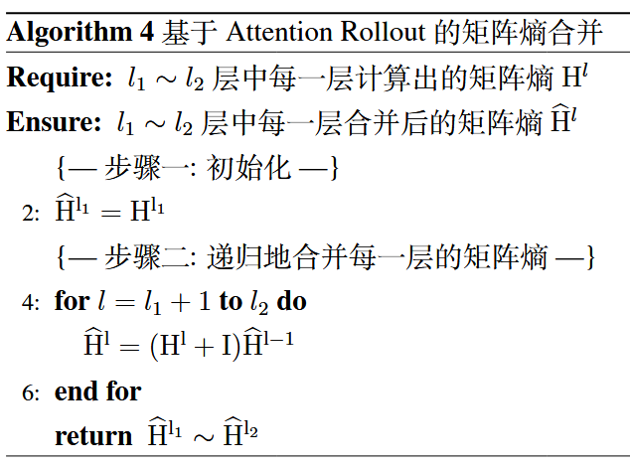
Method
Attention Rollout 机制合并矩阵熵
递归合并每一层矩阵熵,
更准确地评估全局信息的信息量和 Token 之间的互信息大小
捕捉特征在深度网络中的长程依赖
Notes:
Attention Rollout 机制[6] 是一种在大型视觉语言模型 (LVLM) 中合并多层注意力以 作为 Token 剪枝时的评分标准的机制, 该机制可以捕捉特征在深度网络中的长程依赖, 避 免了过度依赖某一层输出的问题
- **初始化 (l=l1)**: 合并过程从第 l1 层开始，该层的合并后矩阵熵 H~l1 直接等于其原始计算出的矩阵熵 Hl1 。
- **递归步骤 (l1<l≤l2)**: 对于后续的每一层 l，其合并后的矩阵熵 H~l 是由当前层的原始矩阵熵 Hl（加上一个单位矩阵I）与上一层合并后的结果 H~l−1 相乘得到的 。这可以理解为将当前层的信息“叠加”到之前所有层累积的信息之上。

Slide 8
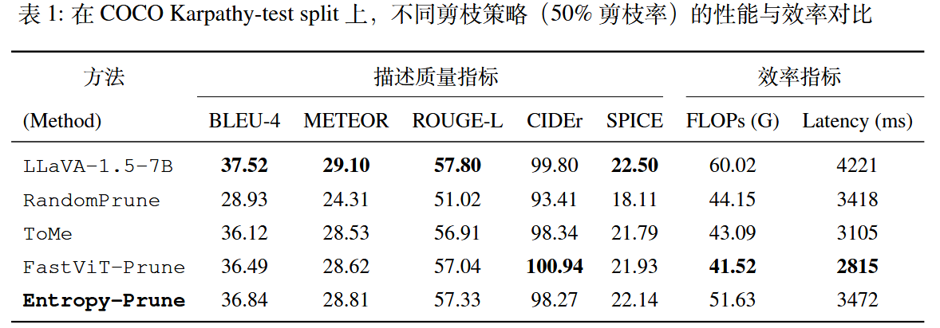
Experiment
数据集：COCO 2017
评估指标：
生成质量：BLEU-4, METEOR, ROUGE-L,
CIDEr, SPICE
模型效率：FLOPs (G)，推理延迟 (Latency, ms)，
Token 保留率 (%)
对比方法：
LLaVA-1.5-7B: 未经任何剪枝, 作为性能和效率的上限基线
RandomPrune: 随机剪枝 k% 的视觉 Token,作为下限基线,用于健全性检查
ToMe (Token Merging): 一种经典且高效的 Token 合并/剪枝方法,作为强有力的 SOTA 基线
FastViT-Prune (Ours): 我们实现的基于 FastViT 思想的 Token 剪枝策略
Entropy-Prune (Ours): 我们提出的核心方法,即基于 Attention Rollout 合并 的矩阵熵 Token 剪枝策略
Notes:
从性能与效率指标对比,可以得出以下结论:FastViT-Prune 可以显著提高原模型的 生成质量与效率,Entropy-Prune 方案在实际应用中会增加其计算复杂度,致使其延迟明 显增大(这是不可避免地,尽管我们已经尽可能降低处理方案的复杂度),而生成质量 较基线模型降低较少,如果在算力充裕的情况下,具备一定的可行性。
### 1. BLEU-4 (Bilingual Evaluation Understudy)
- **核心思想**：衡量“生成文本”和“参考文本”之间n-gram（n元语法）的重合度。它是一种基于**精确率 (Precision)** 的方法。
- **工作原理**：
- 它会计算1-gram, 2-gram, 3-gram, 和 4-gram（即连续的1、2、3、4个词的组合）在生成文本和参考文本中共同出现的比例。
- **BLEU-4** 表示它会综合考虑从1-gram到4-gram的匹配情况，并计算一个加权几何平均值。
- 为了惩罚那些虽然精确率高但句子过短的生成结果（例如，只生成一个“the”），BLEU引入了“简短惩罚因子”（Brevity Penalty）。
- **优点**：计算速度快，与人类判断有一定的相关性。
- **缺点**：不考虑同义词，对句子结构和语法不敏感，有时与人类的直观感受有出入。
### 2. METEOR (Metric for Evaluation of Translation with Explicit ORdering)
- **核心思想**：旨在改进BLEU的缺点，它在衡量匹配度时同时考虑了**精确率和召回率 (Recall)**。
- **工作原理**：
- 它首先在生成文本和参考文本之间寻找最佳的词对齐。
- 与BLEU不同，METEOR能够识别**同义词**和**词干相同**的词（例如，“run” 和 “running”），而不仅仅是完全相同的词。
- 它使用精确率和召回率的调和平均数（Harmonic Mean）来计算最终得分，对词序的流畅性也有一定的惩罚。
- **优点**：比BLEU更考虑语义，与人类判断的相关性更高。
### 3. ROUGE-L (Recall-Oriented Understudy for Gisting Evaluation)
- **核心思想**：ROUGE系列指标主要用于评估自动文摘，它更侧重于**召回率**，即参考文本中的重要信息有多少被生成文本覆盖了。
- **工作原理**：
- **ROUGE-L** 中的 “L” 代表**最长公共子序列 (Longest Common Subsequence, LCS)**。
- 它会查找生成文本和参考文本之间最长的共现词语序列，即使这些词在原句中不是连续的。例如，“A B C D” 和 “A X B C Y D” 的LCS就是 “A B C D”。
- LCS越长，说明生成文本捕捉到了参考文本越多的核心内容。
- **优点**：能很好地反映句子级别结构上的相似性。
### 4. CIDEr (Consensus-based Image Description Evaluation)
- **核心思想**：专门为图像描述任务设计，它认为一个好的描述应该包含被大多数人（共识）认可的、有信息量的表达 。
- **工作原理**：
- 它将每个句子看作是由n-gram组成的“文档”。
- 它使用**TF-IDF (词频-逆文档频率)** 的思想来给每个n-gram加权。一个n-gram如果在一张图片的多个参考描述中频繁出现（TF高），但在整个数据集的其他图片描述中很少出现（IDF高），那么它就被认为更能描述这张图片的独特性，权重就更高。
- 最终通过计算生成描述和参考描述之间加权后的余弦相似度来得到分数。
- **优点**：与人类对图像描述质量的判断高度相关，被认为是图像描述领域最重要的评价指标之一。
### 5. SPICE (Semantic Propositional Image Caption Evaluation)
- **核心思想**：完全脱离了n-gram匹配，专注于评估描述在**语义层面**是否准确 。
- **工作原理**：
- 它使用场景图（Scene Graph）来分析句子。它会将生成描述和每个参考描述都解析成一个包含物体、属性和它们之间关系的图结构。
- 例如，对于“一个穿着红色衬衫的男人在踢球”这句话，SPICE会解析出“男人”、“衬衫”、“球”等物体，以及“红色”这个属性和“穿着”、“踢”等关系。
- 它通过比较生成描述的场景图和参考描述的场景图的重合度来计算分数。
- **优点**：能非常准确地判断描述的语义内容是否正确，即使措辞完全不同。

Slide 9
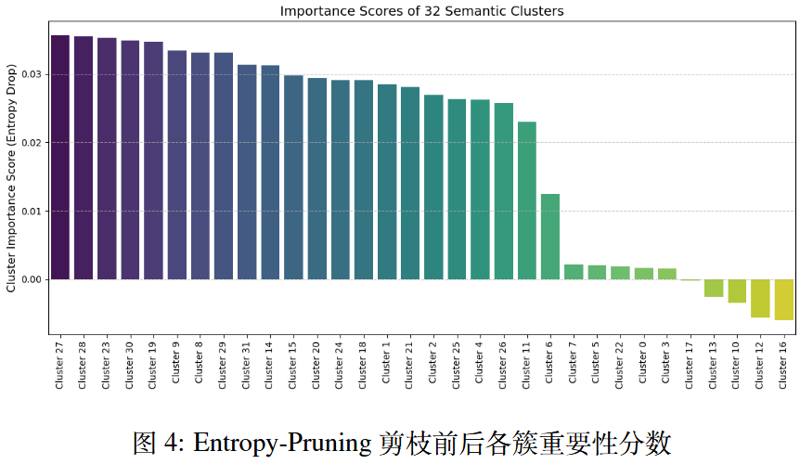
Experiment
横轴: 通过K-Means算法对原始Token进行聚类后得到的32个独立的语义簇，并按重要性得分从高到低排序
纵轴: 簇重要性得分 (熵减量)，即"当该簇的质心从元序列中被移除后，整个元序列信息总量（即矩阵熵）的减少量"
Notes:
- **得分高的簇 (左侧深色柱)**: 像Cluster 27, 28, 23等得分远高于零的簇，是信息量最大、最重要的簇。得分高意味着如果移除这些簇，整个序列的信息总量将**显著下降**。这表明它们包含了独特且不可替代的语义信息 。
- **得分低的簇 (中间及右侧浅色柱)**: 像Cluster 5, 22, 0等得分接近零的簇，其包含的信息是**冗余的**。移除它们对整个序列的信息总量影响甚微 。
- **得分为负的簇 (右侧黄色柱)**: 像Cluster 13, 10, 12, 16等得分甚至为负数的簇，表明这些簇可能是噪声或者与其他簇的信息高度相关，移除它们甚至可能对提升剩余信息集合的“纯度”有微弱的正面作用。它们是**最不重要**的簇。

Slide 10
Conclusion
不足：
当前方法在计算矩阵熵时有较大的时间开销, 需要优化
当前方案簇的个数 M , 保留簇的数量 kc 作为一个超参数设定, 未来的研究需要让模型根据输入内容的复杂度, 自适应地动态调整超参数
可能的信息论研究方向：
利用渐近均分性通过分析文本和布局等不同模态 Token 之间的相关性^{[1]}
基于率失真理论实现视觉上下文压缩方法^{[2]}
使用最优传输理论将 Token 重要性评估转化为最小化传输代价的优化问题^{[3]}
[1] R. Zhang, Y. Lyu, R. Shao, G. Chen, W. Guan, and L. Nie, “Token-level correlation-guided compression for efficient multimodal document understanding,” ArXiv, vol. abs/2407.14439, 2024.
[2] J. Chen, L. Ye, J. He, Z. Wang, D. Khashabi, and A. L. Yuille, “Efficient large multi-modal models via visual context compression,” in Neural Information Processing Systems, 2024.
[3] C. Yang, Y. Sui, J. Xiao, L. Huang, Y. Gong, C. Li, J. Yan, Y. Bai, P. Sadayappan, X. Hu, and B. Yuan, “Topv: Compatible token pruning with inference time optimization for fast and low-memory multimodal vision language model,” ArXiv, vol. abs/2503.18278, 2025.
Notes:
原定Token数为256，设定M为32，保留簇的数量kc就是16
1:利用渐近均分性，当样本数量足够时，典型序列中 Token 的出现频数会接近其概率。构建联合概率分布：为分析不同模态 Token 间的相关性，构建文本和布局 Token 的联合概率分布。考虑文本中某个词与布局中特定区域 Token 同时出现的概率，通过统计大量多模态文档样本，得到联合概率矩阵。依据渐近均分性，当序列足够长，典型联合序列的概率会趋于稳定，可用于反映模态间的相关性。
计算互信息衡量相关性：基于联合概率分布和各自的边缘概率分布，计算文本和布局模态 Token 之间的互信息。互信息越大，表明两模态 Token 间的相关性越强。利用渐近均分性，典型序列能更准确地反映整体数据的统计特征，使得互信息计算更可靠，帮助识别对多模态理解重要的 Token 关联。
2：率失真理论旨在平衡信息压缩的码率（数据量）与失真（信息损失），文章中视觉上下文压缩的设计严格遵循这一框架：
码率控制：通过平均池化压缩视觉 token 数量，直接减少输入序列长度。例如，当压缩步长 S=4 时，视觉 token 数量从 576 降至 144，码率降低 75%。
失真约束：通过渐进式训练（LLaVolta）控制信息损失。实验表明，即使压缩 70% 视觉 token，GQA 准确率仅下降 3%，证明在显著降低码率的同时将失真控制在可接受范围。
3：将视觉 Token 的重要性评估建模为源 Token 到目标 Token 的最优传输问题，结合特征相似度（鼓励模型保留与目标特征更相似的源 Token，确保关键语义信息不丢失）、相对空间距离（该代价使空间邻近的 Token 传输代价更低，保留图像结构信息）和绝对中心距离（该代价使边缘区域 Token 的传输代价更高，优先保留中心区域的关键信息）的视觉感知成本函数，实现与 FlashAttention 和 KV 缓存兼容的高效推理。

Slide 11
Thank you!

